Slide 1


Taller de Contraloría Social 2020
Programa para el Desarrollo Profesional Docente

Slide 2
Agenda de trabajo:
Actividades del 30 de septiembre de 2020
Tema | Horario | Facilitador
Bienvenida. | 10:00 a 10:15 hrs. | Sergio Iván Barcelata Cavazos, Director de Desarrollo y Fortalecimiento, DGUTyP.
Normatividad de la Contraloría Social. | 10:15 a 11:45 hrs. | Asesores Externos de la Contraloría Social de la Secretaria de la Función pública (SFP).
Documentos de Contraloría Social PRODEP | 11:45 a 12:30 hrs. | Rosalba Hernández Jiménez, Enlace Operativo de Contraloría Social, DGUTyP.
Receso | 12:30 a 12:45 hrs.
Taller de llenado de formatos de la Contraloría Social y su seguimiento en el SICS. | 12:45 a 14:30 hrs. | Rosalba Hernández Jiménez, Enlace Operativo de Contraloría Social, DGUTyP.

Slide 3
Objetivos:
Conocer la normatividad de la Contraloría Social.
Dar a conocer el seguimiento de Actividades de Contraloría Social y los documentos a utilizar.
Proporcionar información para requisitar de manera correcta los formatos de Contraloría Social 2020.

Slide 4
Taller de Contraloría Social 2020
Documentos de Contraloría Social PRODEP
Programa para el Desarrollo Profesional Docente (S247 - PRODEP)

Slide 5
Términos importantes:
PRODEP: Programa para el Desarrollo Profesional Docente.
Instancia Normativa (IN): Unidad administrativa que tiene a su cargo el programa.
Instancias Ejecutoras (IES): Encargada del ejercicio de los recursos federales y responsable de operar el programa.
Órgano Estatal de Control (OEC): Dependencias de la administración pública de los gobiernos estatales y la CDMX.
Enlace o Responsable de Contraloría Social (RCS): apoyará para realizar todas las actividades de planeación, promoción y operación, así como el seguimiento de la CS.
Beneficiarios del Programa: Docentes y Cuerpos Académicos de las Instancias Ejecutoras (IE), que resultaron beneficiadas a través del programa.
Comité de Contraloría Social (CCS): organización social constituida por beneficiarios, encargado de vigilar la aplicación de los recursos públicos federales asignados al PRODEP durante 2019 (cartas vigentes).

Slide 6
Documentos de Contraloría Social:
Esquema de Contraloría Social
Guía Operativa
PATCS
PITCS
Formatos de Contraloría Social (Minutas)
Material de Difusión
Material de Capacitación
Guion de Página de las IES para crear apartado o micrositio de CS
Directorios responsables de SEP, IES, Enlaces en los Órganos Estatales de Control, de Quejas y Denuncias

Slide 7
Por Normatividad se les proporcionarán:
Reglas de Operación
Lineamientos para la promoción y operación de la Contraloría Social en los programas federales de desarrollo social, emitidos por la Secretaría de la Función Pública (SFP), el 28 de octubre de 2016
Ley General de Desarrollo Social
Reglamento de la Ley General de Desarrollo Social

Slide 8
1. Acuse de recibido del oficio 514.2.2.28/2020 Nombramiento Responsable de CS
Con sello de la universidad o el nombre, firma y fecha de la persona que recibió dicho comunicado.
RES-PRODEP-UT/UP (iniciales de la universidad)

Slide 9
2. Oficio de Nombramiento del Responsable de CS del PRODEP
El oficio deberán enviarlo a la Mtro. Sergio Iván Barcelata Cavazos, Director de Desarrollo y Fortalecimiento.
Mencionar el Programa.
Deberá mencionar el nombre y cargo de la persona designada.
Firma el Rector y sello de rectoría.
EN-PRODEP-UT/UP (iniciales de la universidad)

Slide 10
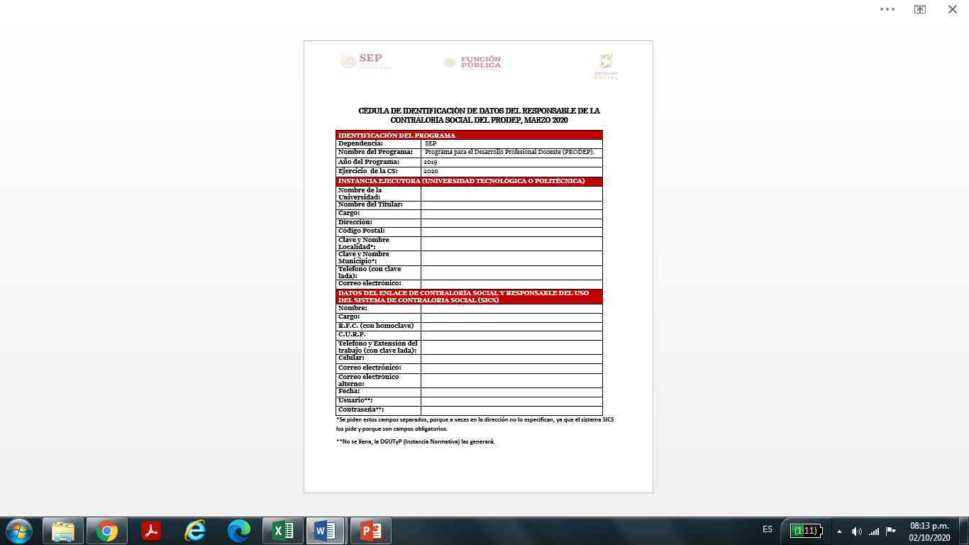
3. Cédula de Identificación de datos del Responsable (Word)
Deberán de entregar Cédula de Identificación 2020 debidamente requisitada, salvo Usuario y contraseña, los cuales son llenados por la DGUTyP
Utilizar mayúsculas y minúsculas
CI-PRODEP-UT/UP (iniciales de la universidad)

Slide 11
Estructura de Usuarios y Contraseñas
Usuario: UT/ UP más iniciales de la Universidad
Es la Abreviatura del nombre de la Universidad
Nota: El Usuario es fijo de acuerdo al nombre de la Universidad con la finalidad de tener el historial de la UT/UP
Contraseña: UT/ UP más datos del enlace
Primeras dos letras del primer Nombre
Primeras dos letras del Apellido Paterno
Primeras dos letras del Apellido Materno
Primeros 2 números del RFC.
Nota: La contraseña varía de acuerdo al nombre de la persona responsable de CS en cada ejercicio fiscal. Si es el mismo responsable la contraseña es la misma que ejercicio anterior.

Slide 12
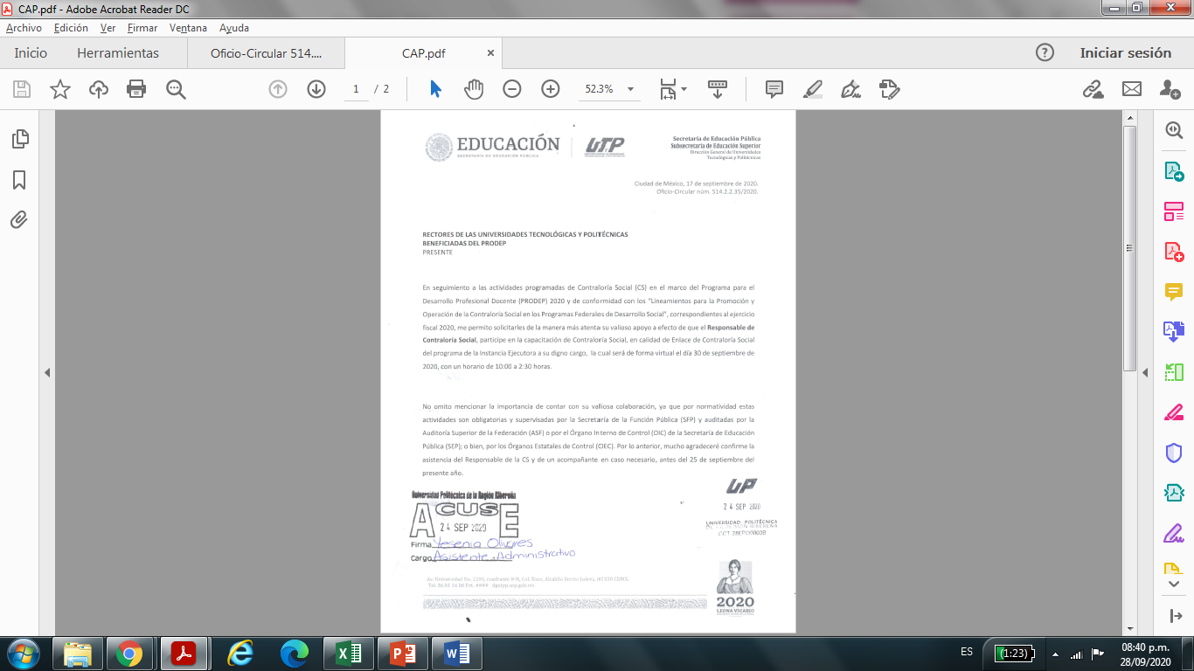
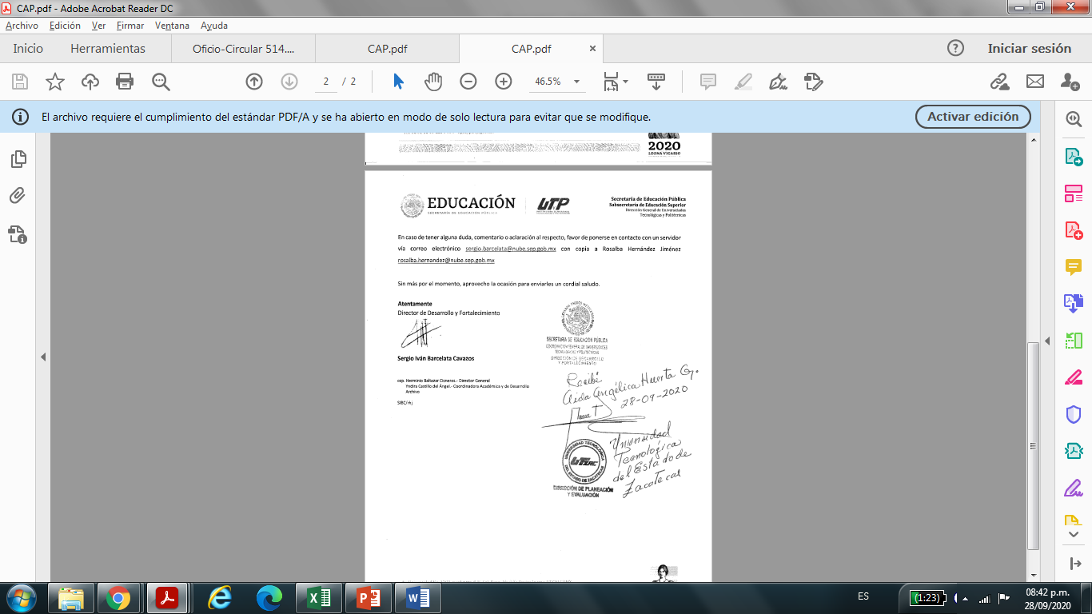
4. Acuse del Oficio-Circular 514.2.2.35/2020 de Invitación a la Capacitación de Contraloria Social
Con sello de la universidad.
Nota: Puede sustituirse por el nombre, firma y fecha de la persona que recibió dicho comunicado
CAP-PRODEP-UT/UP (iniciales de la universidad)

Slide 13
Una vez iniciadas las actividades de CS y dada la capacitación y/o en su caso presentación del Taller de CS, además de los 4 documentos mencionados anteriormente, el Responsable de CS deberá enviar a la IN (DGUTyP) lo siguiente:
Acuse de oficio OEC OEC-PRODEP-UT/UP (iniciales de la universidad)
Material de difusión MDIFUSION-UT/UP(iniciales de la universidad)
Material de capacitación MCAPACITACIÓN-UT/UP (iniciales de la universidad)
Carta responsiva* CR-PRODEP-UT/UP (iniciales de la universidad)

Slide 14
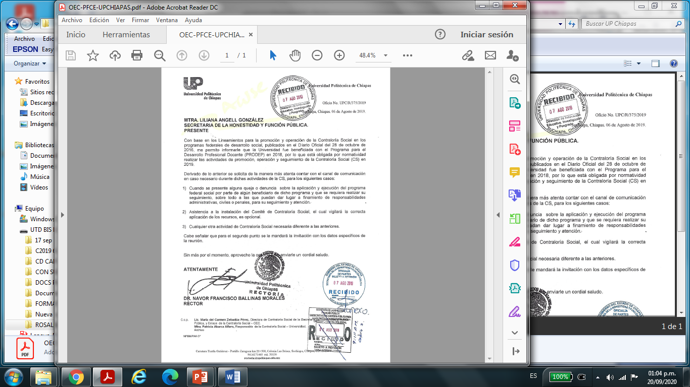
5. Acuse del Oficio dirigido al Órgano Estatal de Control, donde se hace mención de quien lleva a cabo las actividades de CS en la UT/UP (copia de Acuse sellado o firmado por la Instancia que lo recibe).
Nota: La IN les proporciona un machote del oficio a enviar al OEC
OEC-PRODEP-UT/UP (iniciales de la universidad)

Slide 15
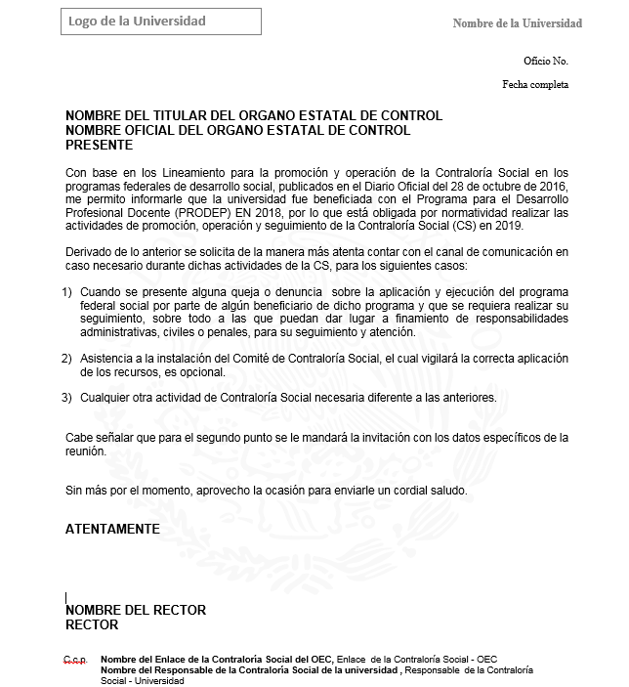
  Ejemplo de oficio para OEC:

Slide 16
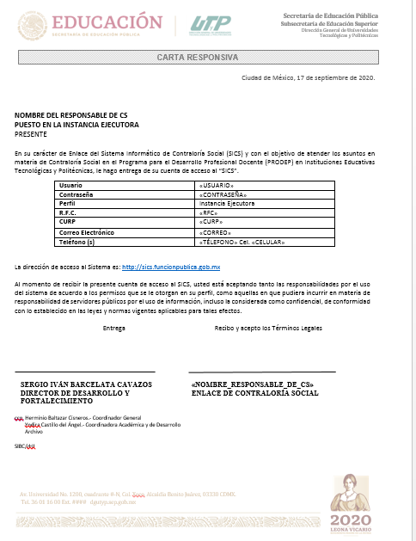
6. Carta Responsiva proporcionada por la DGUTyP para el correcto uso del sistema.
El responsable de la IN hará llegar la carta responsiva para firma del responsable de CS de la IE.
Una vez revisada y validados los datos por el responsable de CS la firmará y hará llegar el original a la IN para la firma del Director de Desarrollo y Fortalecimiento.
Ya que se cuente con las firmas la carta responsiva, se le hará llegar a la IE mediante correo electrónico en PDF.
Se le pide a la universidad de acusar de recibido, mismo medio electrónico.
CR-PRODEP-UT/UP (iniciales de la universidad)

Slide 17
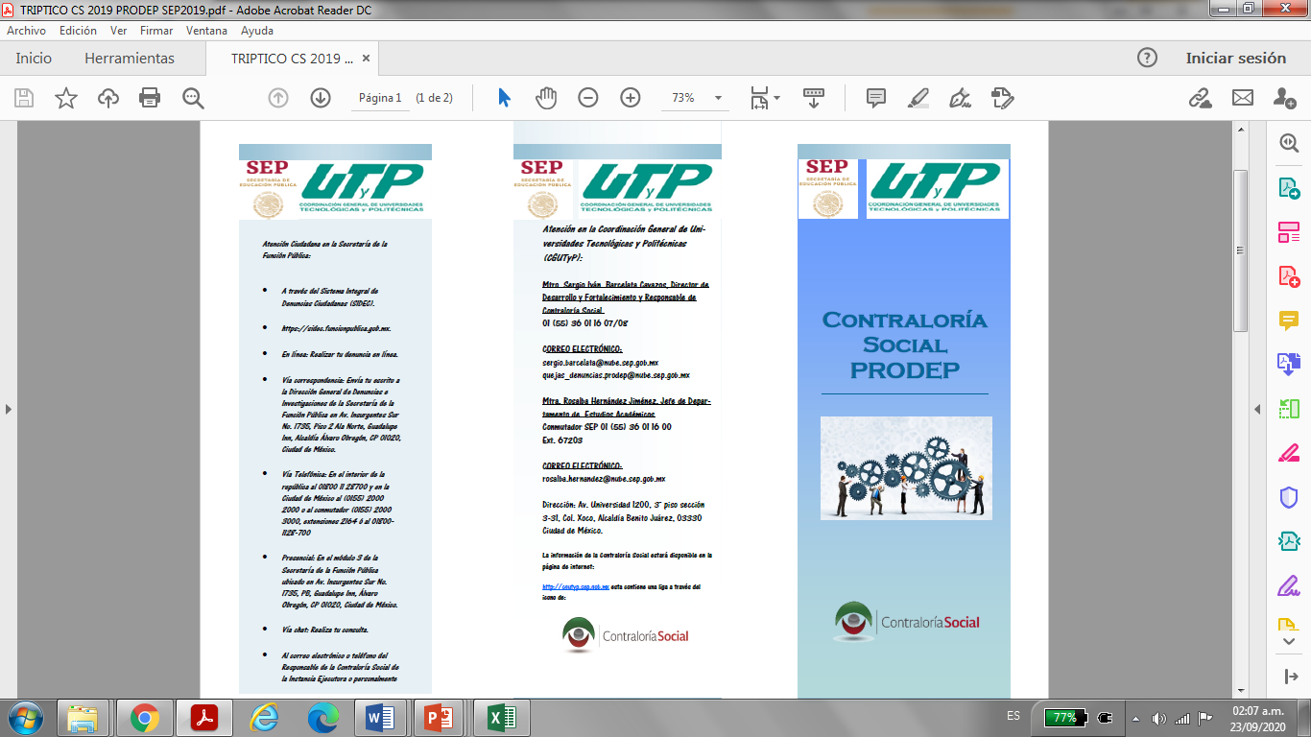

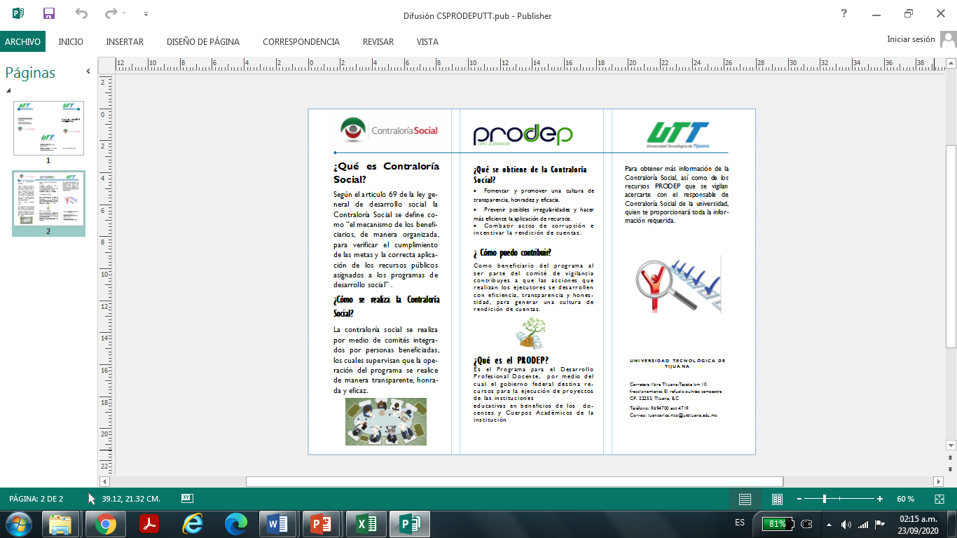
7.1 El Responsable de CS elabora y envía a revisión el material de difusión a utilizar para promocionar la CS.
Nota: La IN les proporcionará un machote del tríptico.
No es limitativo el uso del tríptico.
Se pueden utilizar algún otro material de difusión que considere adecuado la IE.
Enviar el (los) archivo(s) de material(es) de difusión con el nombre: MDIFUSION-UT/UP(iniciales de la universidad) para su validación.

Slide 18
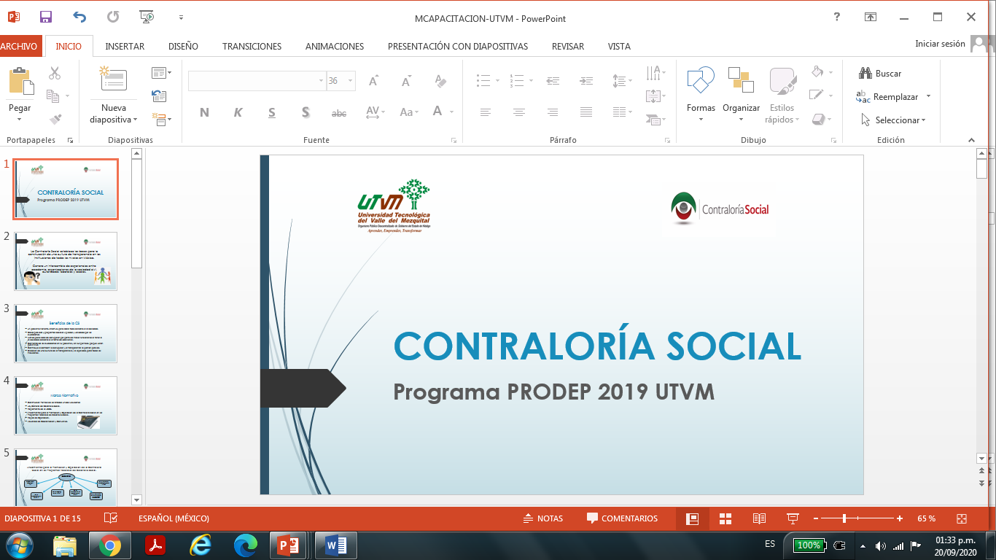
7.2 El Responsable de CS elabora y enviar a revisión el material de capacitación que va a utilizar para capacitar al Comité de Contraloría Social.
Elementos que debe incluir:
Que es la Contraloría Social, Objetivo, beneficios…
Que es el Comité de CS, quienes lo conforman, funciones...
Beneficiarios del programa
Documentos normativos
Funciones del Responsable de CS
Presentación del PITCS y Formatos de CS
Fechas de actividades de seguimiento
Actividades a realizar y seguimiento
Información sobre quejas y denuncias
Importante: Enviar el (los) archivo(s) de material(es) de capacitación con el siguiente nombre: MCAPACITACION-UT/UP(iniciales de la universidad) para su validación.

Slide 19
Taller de Contraloría Social 2020
Taller de llenado de formatos de Contraloría Social PRODEP
Programa para el Desarrollo Profesional Docente (S247 - PRODEP)

Slide 20
Después de enviar los documentos y una vez validados los materiales de difusión y capacitación por la IN, el responsable de CS deberá subir la información en comento a la página de la instancia ejecutora.
Nota: Se deberá generar usuario y contraseña (proporcionarla a la IN) para la sección de formatos confidenciales (minutas).

Slide 21
Formatos de Contraloría Social que se utilizarán:
Anexo 1 PITCS
Programa Institucional de CS
Anexo 2
Minuta de reunión
Anexo 3
Lista de asistencia
Anexo 4
Acta de registro de comité
Anexo 5
Acta de sustitución de integrante del comité
Anexo 6
Solicitud de información
Anexo 7
Informe del comité de CS
Anexo 8
Cédula de quejas y denuncias
Anexo 9
Población beneficiada
Anexo 10
Reporte de avance SICS
Anexo 11
Reporte de página institucional

Slide 22
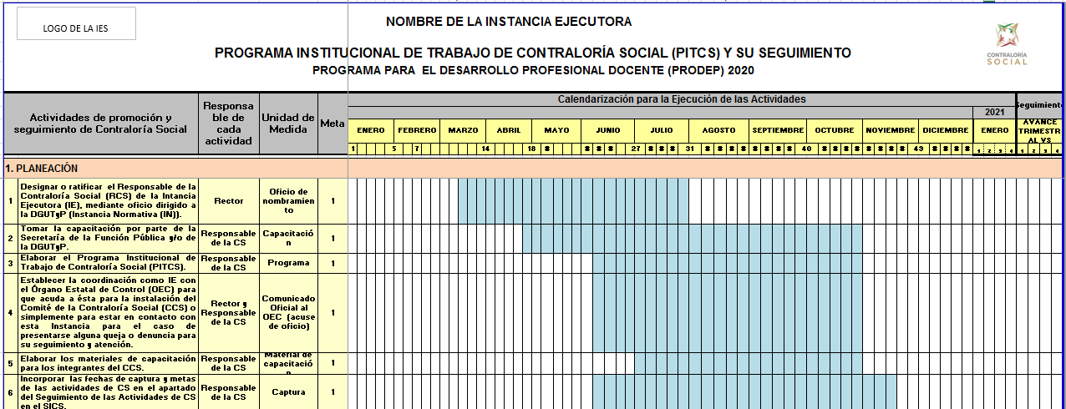
PASO 1
Anexo 1 PITCS
El PITCS contiene las Actividades de CS que deberán de realizarse durante el período de vigilancia 2020, así como la calendarización de éstas.

Slide 23
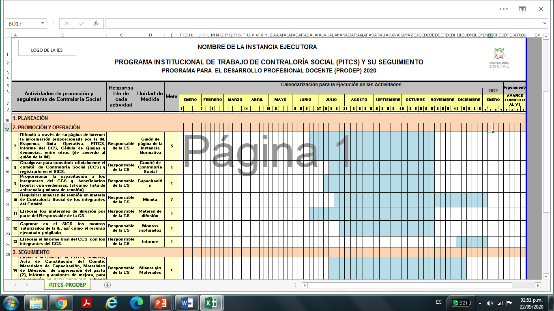

Slide 24
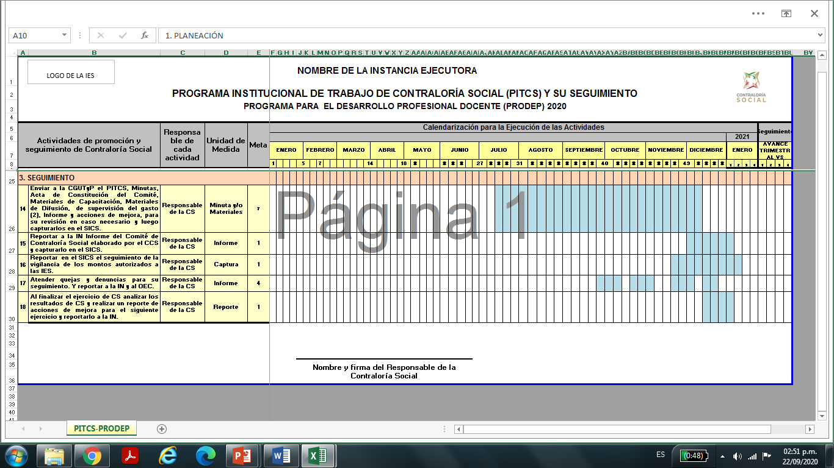
Cuentan con 30 días naturales para subirlo en la página de la Universidad en la sección de Documentos requisitados de CS de la DGUTyP, después de la fecha de elaboración

Slide 25
Elaboración del PITCS
Los cambios que se le hacen a este documento son:
Logo de la IES: Colocar el logo de la Universidad.
Nombre de la Universidad
Actividad 12 al menos 1 deben de poner en meta
Nombre y firma del Responsable de CS
Una vez elaborado el PITCS, se firma y se guarda en PDF.
El nombre del archivo se debe guardar como: PITCS-UT (iniciales de la universidad), ejemplo PITCS-UTA (PITCS de la UT de Aguascalientes)
Se envía a la DGUTyP para su validación (antes de subirlo en la página de la Universidad en la sección Formatos Confidenciales )

Slide 26
Ahora comenzaremos con el llenado de los formatos, de los Anexos 2 al 8
Es importante recordar que el Responsable de CS tiene que levantar una Minuta por cada reunión de CS (Anexo 2), la cual será firmada, al menos por un integrantes del comité y un beneficiario, en caso de acudir algún servidor público deberá firmar dicha minuta.
Antes de la primer reunión el Responsable de CS ya debió haber cumplido con la elaboración del Material de difusión y de Capacitación y obtener la validación por el Responsable de la IN (DGUTyP).
Así como haber enviado el (los) archivo(s) de material(es) de capacitación con el siguiente nombre: MCAPACITACION-UTA y el Archivo de Material de Difusión: MDIFUSION-UTA a la IN.
Posteriormente se procede a identificar las reuniones para llevarlas a cabo y finalmente se formalizan los objetivos:

Slide 27
PASO 2
Anexo 2. Minuta de Reunión
Objetivos de la reunión:
Constituir el Comité de Contraloría Social
Capacitar a los integrantes del Comité de Contraloría Social
Supervisar la distribución de los materiales de difusión
Supervisar los gastos
Supervisar los gastos del cierre del ejercicio
Elaborar reporte final de quejas y denuncias
Realizar el informe final del Comité de Contraloría Social
El (los) objetivo(s) se eligen de acuerdo a los puntos a tratar en la reunión y el nombre del archivo de la minuta, depende del numero del objetivo, por ejemplo: Reunión para Constituir el Comité, nombre del archivo se escribirá:
A2 – 1 – UTA (Significa: Anexo 2 del objetivo 1 de la Universidad Tecnológica de Aguascalientes)

Slide 28
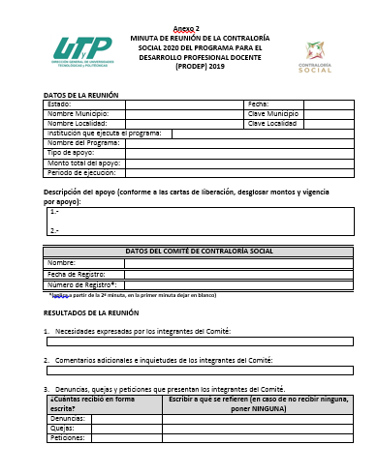
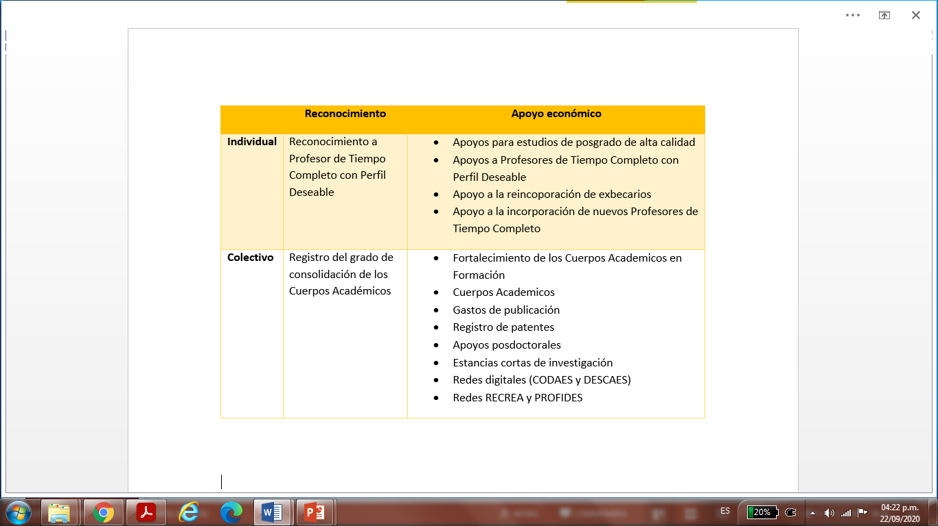
A2 Minuta de Reunión
Institución que ejecuta el programa: Universidad Tecnológica o Politécnica
Nombre del Programa: PRODEP
Tipo de Apoyo: Financiero
Período de ejecución: noviembre 2019 a noviembre 2020
Nombre del Comité de Contraloria Social: Universidad Tecnológica de Aguascalientes – CCS PRODEP 2019 (ejemplo)
Aquí se van a describir los datos de el/los apoyo(s) que se vigilarán en está contraloría (conforme a las cartas de liberación) por ejemplo:
Resultados de la reunión, al menos registrar un comentario en los puntos 1 y 2.

Slide 29
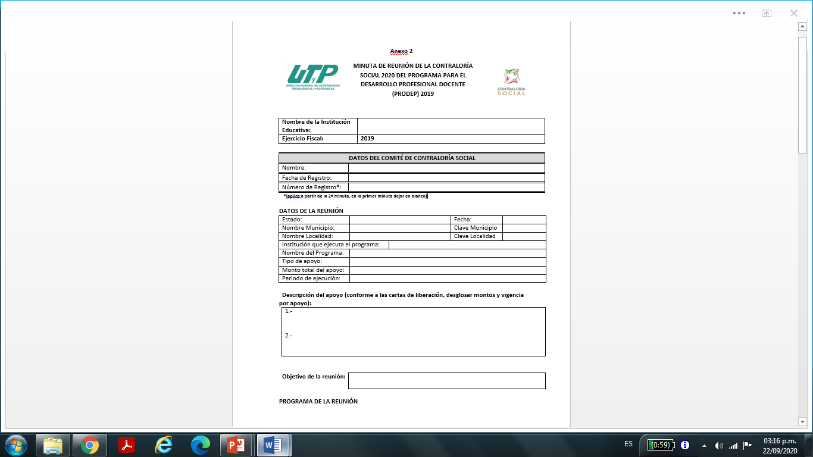
Minuta de Reunión
Esta minuta es donde se va a plasmar cada uno de los objetivos, (1 minuta por objetivo)
Objetivos de la reunión:
Constituir el Comité de Contraloría Social
Capacitar a los integrantes del Comité de Contraloría Social
Supervisar la distribución de los materiales de difusión
Supervisar los gastos
Supervisar los gastos del cierre del ejercicio
Elaborar reporte final de quejas y denuncias
Realizar el informe final del Comité de Contraloría Social
El objetivo se coloca tal cual se presenta en esta lista

Slide 30
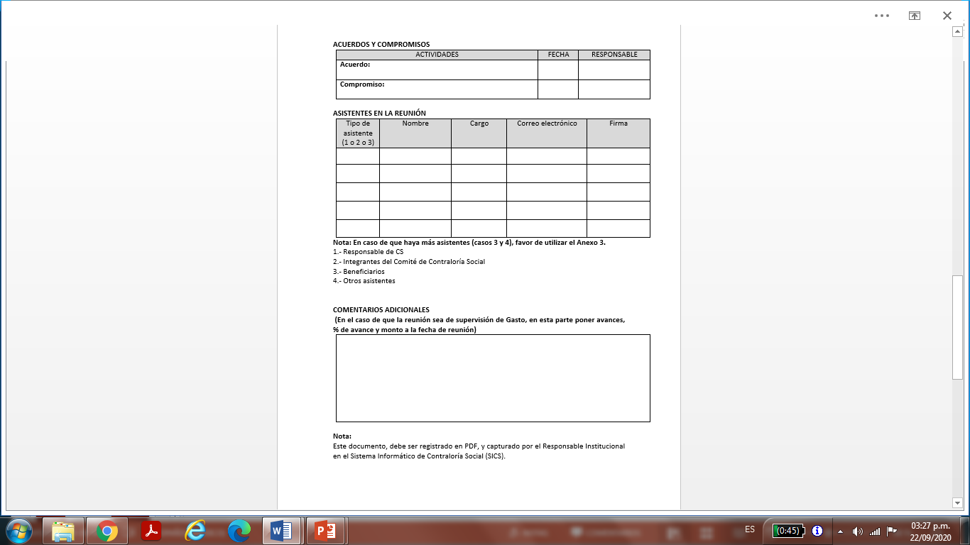
Se registrarán los tipos de asistentes a la reunión, en caso de que haya más asistentes insertar más renglones.
Esta la segunda hoja, van a quedar asentados los acuerdos a los que llegaron, así como los compromisos para la siguiente reunión (el compromiso se vincula con el objetivo de la siguiente reunión).
En el caso de que la reunión sea de supervisión del gasto, favor de poner el monto gastado del total autorizado y el % de avance.
Notas: Cada minuta debe ir acompañada del anexo 3 Lista de asistencia. Ambos documentos conservan la nomenclatura del anexo 2 y su objetivo: A2 – 1 – UTA (Significa: Anexo 2 del objetivo 1 de la Universidad Tecnológica de Aguascalientes)

Slide 31
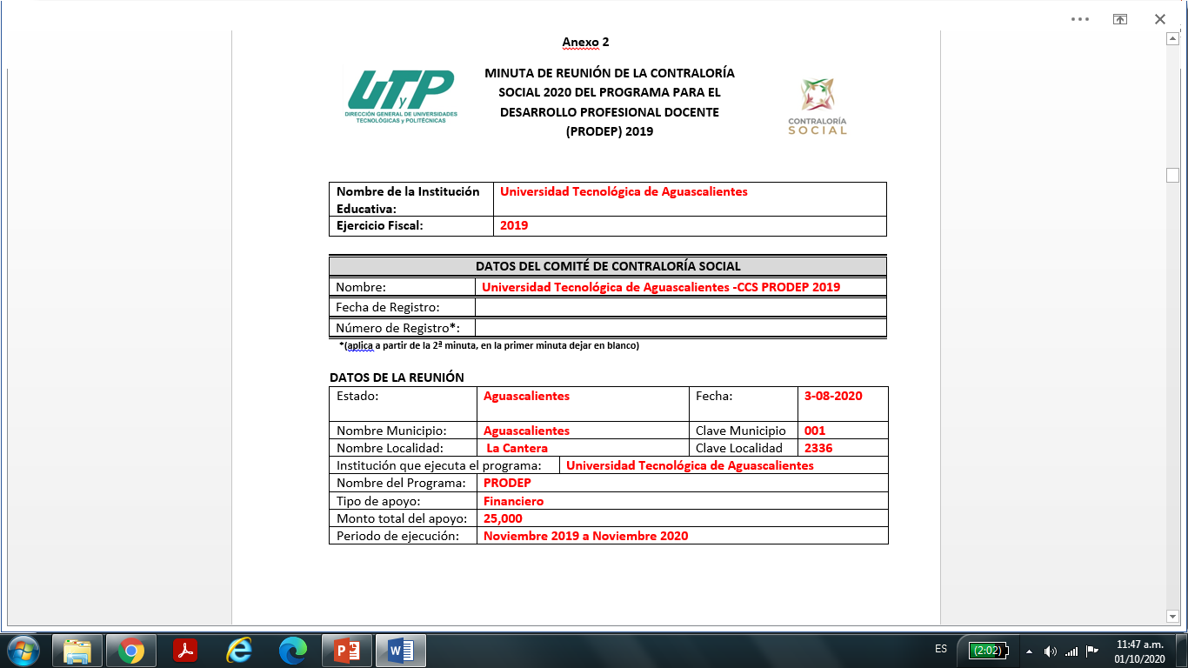
Anexo 1. Ejemplo de llenado con el objetivo 1 de CS

Slide 32
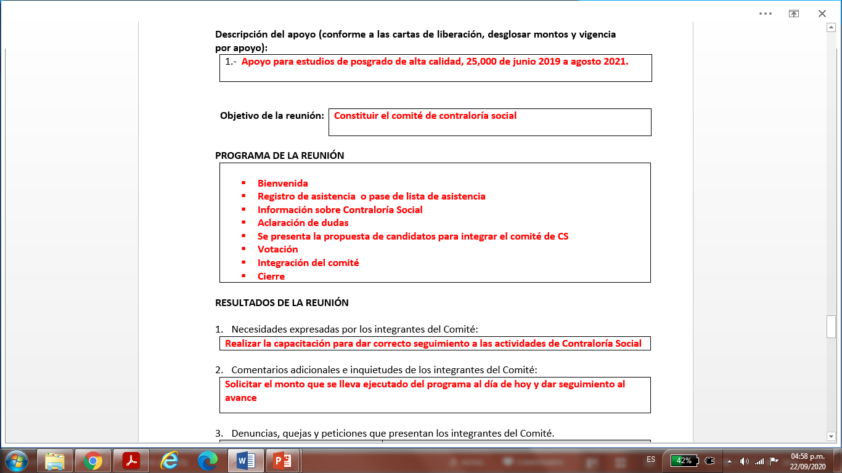
Anexo 1. Ejemplo de llenado con el objetivo 1 de CS

Slide 33
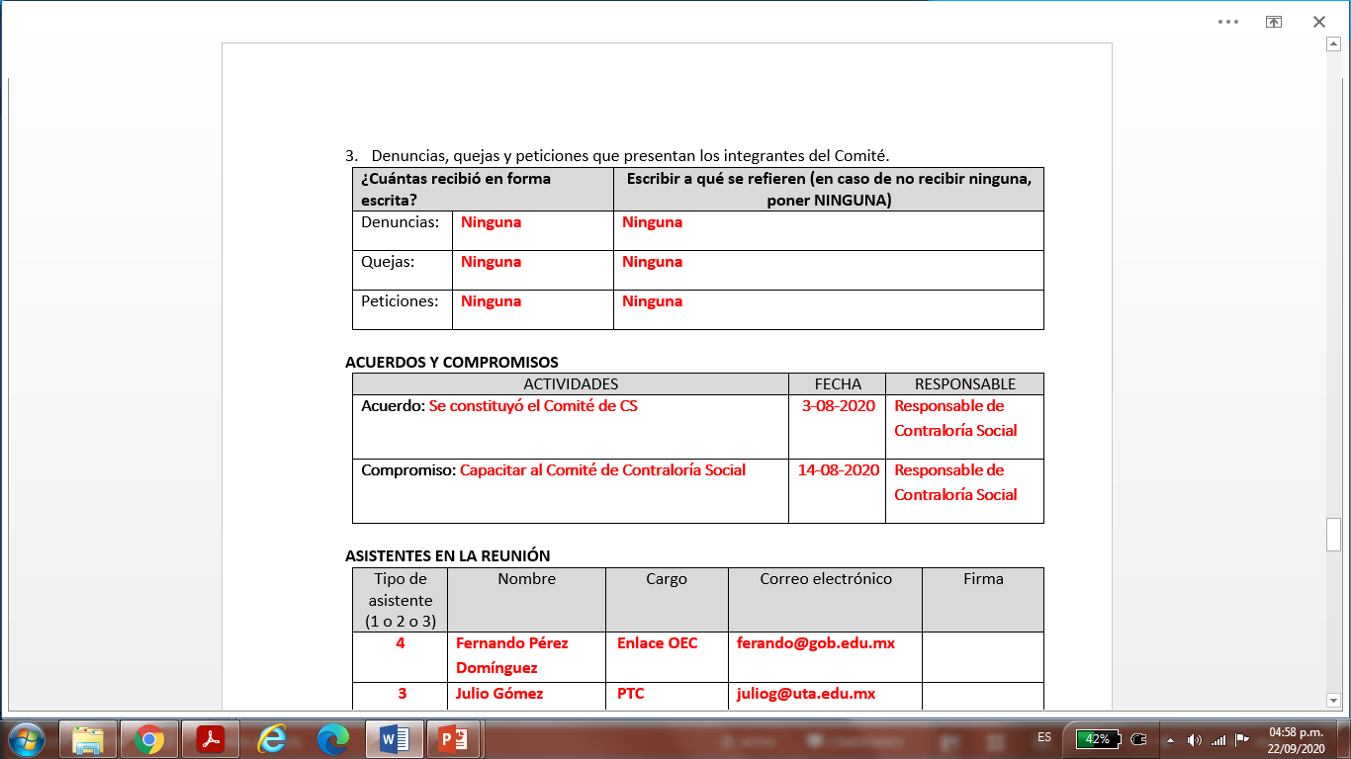
Anexo 1. Ejemplo de llenado con el objetivo 1 de CS

Slide 34
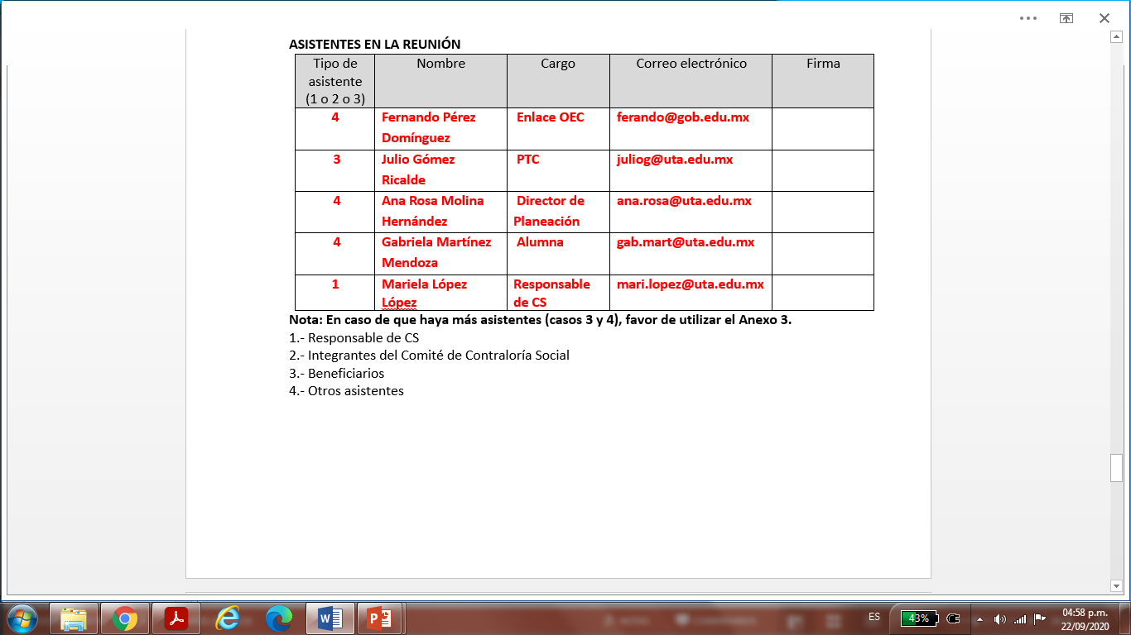
Anexo 1. Ejemplo de llenado con el objetivo 1 de CS

Slide 35
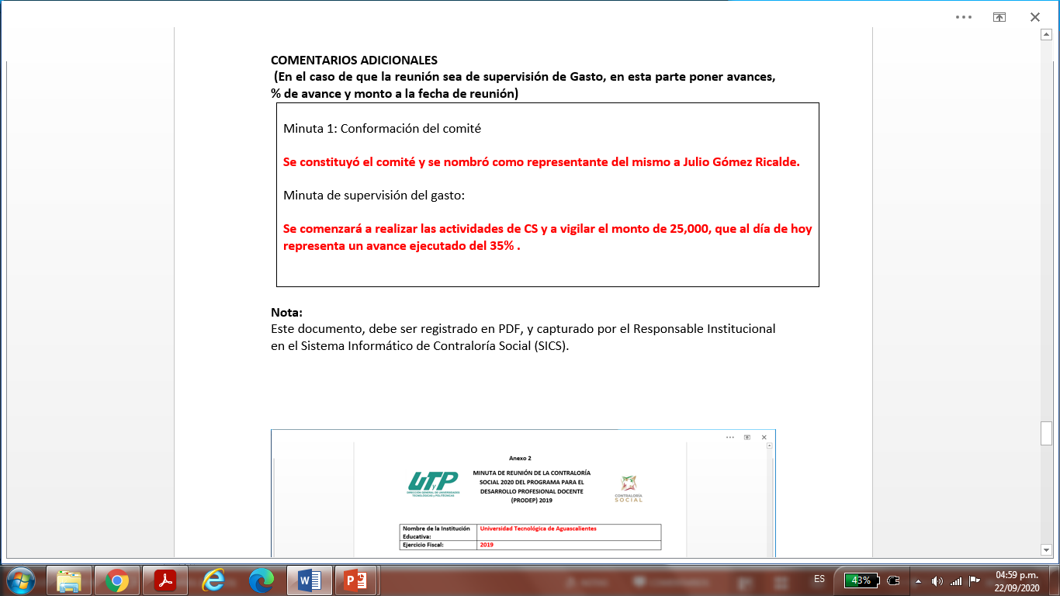
Anexo 1. Ejemplo de llenado con el objetivo 1 de CS

Slide 36
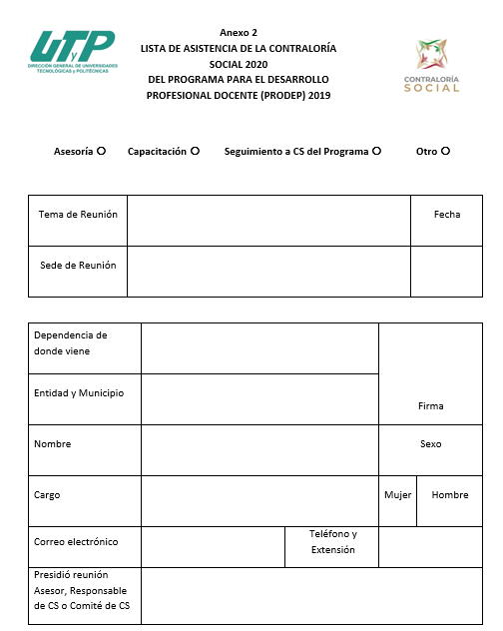
A3 Lista de Asistencia
PASO 3
Se debe incluir en cada minuta de reunión
Debe vincularse con el objetivo de la reunión,
Notas: Cada minuta debe ir acompañada del anexo 3 Lista de asistencia. Ambos documentos conservan la nomenclatura del anexo 2 y su objetivo: A2 – 1 – UTA (Significa: Anexo 2 del objetivo 1 de la Universidad Tecnológica de Aguascalientes)

Slide 37
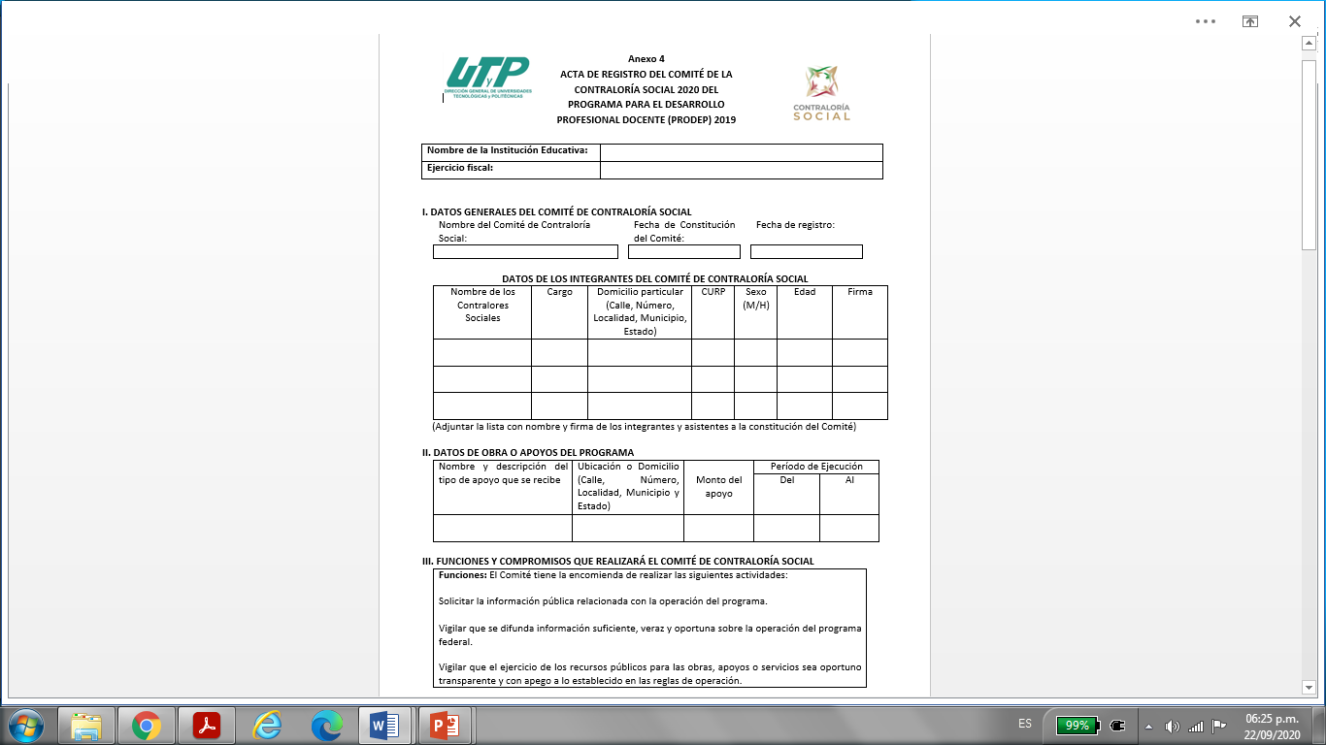
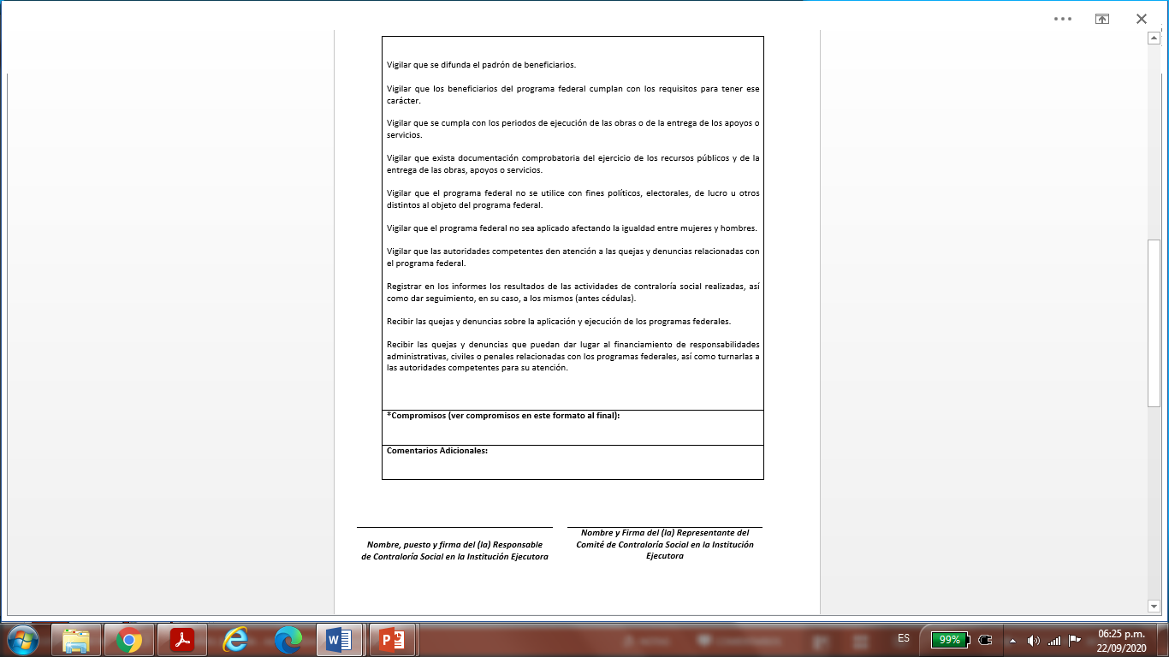
A4 Acta de registro
PASO 4
Una vez realizada la difusión de Contraloría Social y se haya conformado el Comité (minuta 1 anexo 2, objetivo 1) por mayoría de votos, el Responsable de Contraloría Social procede al llenado del anexo A4 que corresponde al Acta de Registro del Comité.

Slide 38
Los beneficiarios eligen por mayoría de votos a los integrantes de este Comité de Contraloría Social.
Los integrantes del Comité de Contraloría Social asumen esta acta de registro como escrito libre para solicitar su registro, con fundamento en el artículo 70 de la Ley General de Desarrollo Social.
Capturar a más tardar dentro de los 15 días hábiles (21 días naturales) posteriores a la fecha de su constitución.

Slide 39
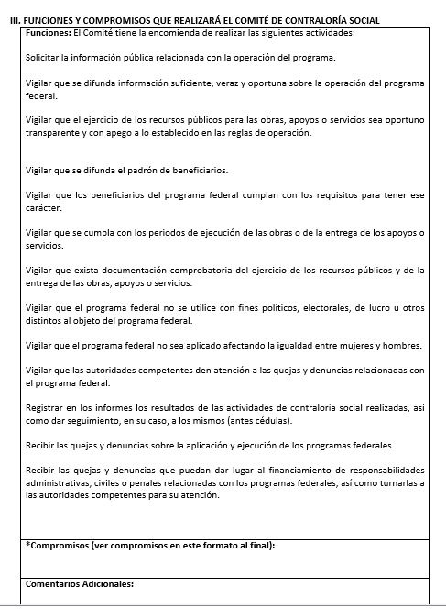
En la segunda hoja del Acta de Registro del Comité
se mencionan las funciones y compromisos a los que se compromete el Comité de CS.
Deberán establecer los compromisos del comité y colocarlos en el apartado compromisos.

Slide 40
Ejemplo de compromisos:
*Los Compromisos del Comité de CS son los siguientes:
Tomar la capacitación para realizar las actividades de CS por parte del RCS de las IES,
Solicitar al RCS de la IE la información pública relacionada con la operación del Programa,
Registrar en el informe(s) el(los) resultado(s) de las actividades de contraloría social realizadas, así como dar seguimiento, en su caso, a los mismos;
Supervisar que se apliquen correctamente los recursos al 100% con base en las cartas de liberación del programa.
El RCS en la Instancia Ejecutora deberá realizar reuniones con los beneficiarios de los programas federales, a fin de promover que se realicen actividades de contraloría social, así como que expresen sus necesidades, opiniones, quejas, denuncias y peticiones relacionadas con los programas federales.
Una vez visto el formato y después de revisar los compromisos.
Veamos el siguiente ejemplo de llenado del Acta de Registro del Comité:

Slide 41
Nombre de la Institución Educativa: | Universidad Tecnológica de Aguascalientes
Ejercicio fiscal: | 2019
Fecha de la minuta A1 Constitución del comité
I. DATOS GENERALES DEL COMITÉ DE CONTRALORÍA SOCIAL
Nombre del Comité de Contraloría Social: |  | Fecha de Constitución del Comité: |  | Fecha de registro:
Universidad Tecnológica de Aguascalientes- CCS PRODEP 2019 |  | 3-08-2020 |  | 24-08-2020
Se debe registrar dentro de los 15 días hábiles a su conformación
DATOS DE LOS INTEGRANTES DEL COMITÉ DE CONTRALORÍA SOCIAL
Nombre de los Contralores Sociales | Cargo | Domicilio particular (Calle, Número, Localidad, Municipio, Estado) | CURP | Sexo (M/H) | Edad | Firma
Julio Gómez Ricalde | Representante del comité |  |  | H | 40
Gabriela Martínez Mendoza | Alumna |  |  | M | 25
Mauricio Aguilar Rojo | PTC |  |  | H | 37
Martha Hernández Ruiz | Secretaria |  |  | M | 32
Los datos personales están protegidos

Slide 42
II. DATOS DE OBRA O APOYOS DEL PROGRAMA
Nombre y descripción del tipo de apoyo que se recibe | Ubicación o Domicilio (Calle, Número, Localidad, Municipio y Estado) | Monto del apoyo | Período de Ejecución
 |  |  | Del | Al
Apoyo para estudios de posgrado de alta calidad | Boulevard López Mateos 1300, Aguascalientes, Aguascalientes. | 25,000 | Junio 2019 | Agosto 2021

Slide 43
III. FUNCIONES Y COMPROMISOS QUE REALIZARÁ EL COMITÉ DE CONTRALORÍA SOCIAL
Funciones: El Comité tiene la encomienda de realizar las siguientes actividades: Solicitar la información pública relacionada con la operación del programa. Vigilar que se difunda información suficiente, veraz y oportuna sobre la operación del programa federal. Vigilar que el ejercicio de los recursos públicos para las obras, apoyos o servicios sea oportuno transparente y con apego a lo establecido en las reglas de operación. Vigilar que se difunda el padrón de beneficiarios. Vigilar que los beneficiarios del programa federal cumplan con los requisitos para tener ese carácter. Vigilar que se cumpla con los periodos de ejecución de las obras o de la entrega de los apoyos o servicios. Vigilar que exista documentación comprobatoria del ejercicio de los recursos públicos y de la entrega de las obras, apoyos o servicios. Vigilar que el programa federal no se utilice con fines políticos, electorales, de lucro u otros distintos al objeto del programa federal. Vigilar que el programa federal no sea aplicado afectando la igualdad entre mujeres y hombres. Vigilar que las autoridades competentes den atención a las quejas y denuncias relacionadas con el programa federal. Registrar en los informes los resultados de las actividades de contraloría social realizadas, así como dar seguimiento, en su caso, a los mismos (antes cédulas). Recibir las quejas y denuncias sobre la aplicación y ejecución de los programas federales. Recibir las quejas y denuncias que puedan dar lugar al financiamiento de responsabilidades administrativas, civiles o penales relacionadas con los programas federales, así como turnarlas a las autoridades competentes para su atención.
Se deben conservan todos los compromisos

Slide 44
Nota1: Los beneficiarios eligieron por mayoría de votos a los integrantes de este Comité de Contraloría Social.
Nota2: Los integrantes del Comité de Contraloría Social asumen esta acta de registro como escrito libre para solicitar su registro ante el PRODEP, con fundamento en el artículo 70 de la Ley General de Desarrollo Social.
Los firmantes, acordamos constituir el Comité de Contraloría Social mediante un proceso de elección libre y democrático, propiciando la participación equitativa entre hombres y mujeres. Asimismo, manifestamos nuestra voluntad de solicitar, mediante el presente documento, nuestro Registro como Comité de Contraloría Social ante el Programa para el Desarrollo Profesional Docente (PRODEP).
*Compromisos (ver compromisos en este formato al final): Tomar la capacitación para realizar las actividades de CS por parte del RCS de las IES, Solicitar al RCS de la IE la información pública relacionada con la operación del Programa, Registrar en el informe(s) el(los) resultado(s) de las actividades de contraloría social realizadas, así como dar seguimiento, en su caso, a los mismos; Supervisar que se apliquen correctamente los recursos al 100% con base en las cartas de liberación del programa
Comentarios Adicionales:
Firma y nombre de Responsable de CS y Representante del Comité
Mariela López López Responsable de Contraloría Social en la Institución Ejecutora |  | Julio Gómez Ricarde Representante del Comité de Contraloría Social en la Institución Ejecutora

Slide 45
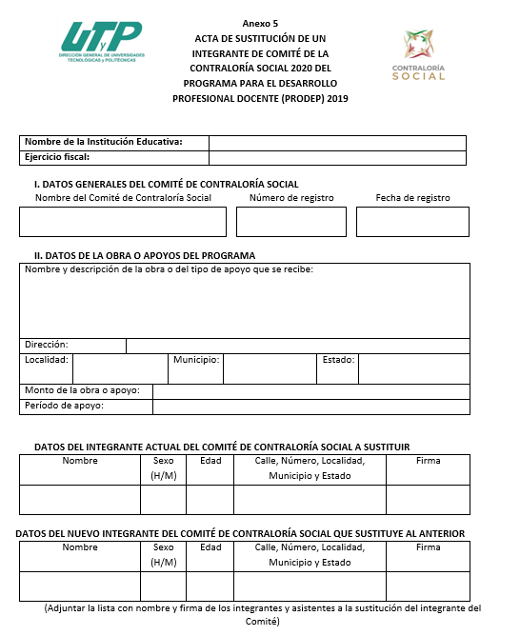
A5 Acta de sustitución
PASO 5
Los datos de la sección I. Datos generales y II. Datos de la obra o apoyos del Programa, deben coincidir con los establecidos en las minutas A2.
Primero se colocan los datos del integrante anterior, posteriormente los del nuevo integrante.

Slide 46
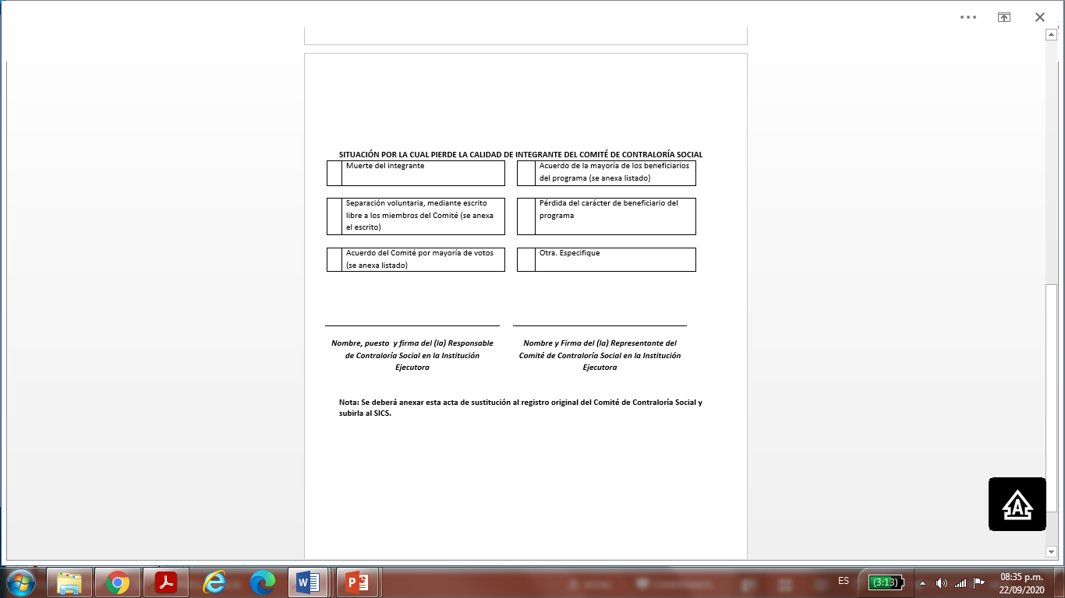
Seleccionar el motivo de la sustitución.
Firma y nombre de Responsable de CS y Representante del Comité

Slide 47
Nombre de la Institución Educativa: | Universidad Tecnológica de Aguascalientes
Ejercicio fiscal: | 2019
I. DATOS GENERALES DEL COMITÉ DE CONTRALORÍA SOCIAL
Nombre del Comité de Contraloría Social |  | Número de registro |  | Fecha de registro
Universidad Tecnológica de Aguascalientes-CCS PRODEP 2019 |  | 2020-11-S245-04-514-01-001-2336-1/1 |  | 24-08-2020
II. DATOS DE LA OBRA O APOYOS DEL PROGRAMA
Apoyo para estudios de posgrado de alta calidad
Dirección: |  | Boulevard López Mateos 1300, Aguascalientes, Aguascalientes.
Localidad: | La Cantera |  |  | Municipio: | Aguascalientes | Estado: | Aguascalientes
Monto de la obra o apoyo: |  |  | 25,000
Período de apoyo: |  |  | Junio 2019 a Agosto 2021

Slide 48
DATOS DEL INTEGRANTE ACTUAL DEL COMITÉ DE CONTRALORÍA SOCIAL A SUSTITUIR
Nombre | Sexo (H/M) | Edad | Calle, Número, Localidad, Municipio y Estado | Firma
Gabriela Martínez Mendoza | M | 25
DATOS DEL NUEVO INTEGRANTE DEL COMITÉ DE CONTRALORÍA SOCIAL QUE SUSTITUYE AL ANTERIOR
Nombre | Sexo (H/M) | Edad | Calle, Número, Localidad, Municipio y Estado | Firma
Maribel Sánchez Reyes | M | 25
(Adjuntar la lista con nombre y firma de los integrantes y asistentes a la sustitución del integrante del Comité)

Slide 49
SITUACIÓN POR LA CUAL PIERDE LA CALIDAD DE INTEGRANTE DEL COMITÉ DE CONTRALORÍA SOCIAL
 | Muerte del integrante |  |  | Acuerdo de la mayoría de los beneficiarios del programa (se anexa listado)
X | Separación voluntaria, mediante escrito libre a los miembros del Comité (se anexa el escrito) |  |  | Pérdida del carácter de beneficiario del programa
 | Acuerdo del Comité por mayoría de votos (se anexa listado) |  |  | Otra. Especifique
Firma y nombre de Responsable de CS y Representante del Comité
Mariela López López Responsable de Contraloría Social en la Institución Ejecutora |  | Julio Gómez Ricarde Representante del Comité de Contraloría Social en la Institución Ejecutora

Slide 50
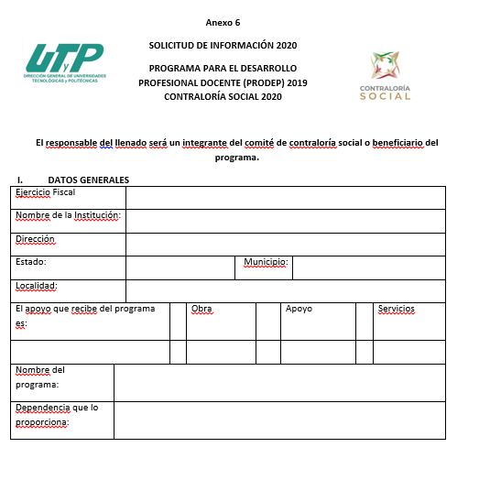
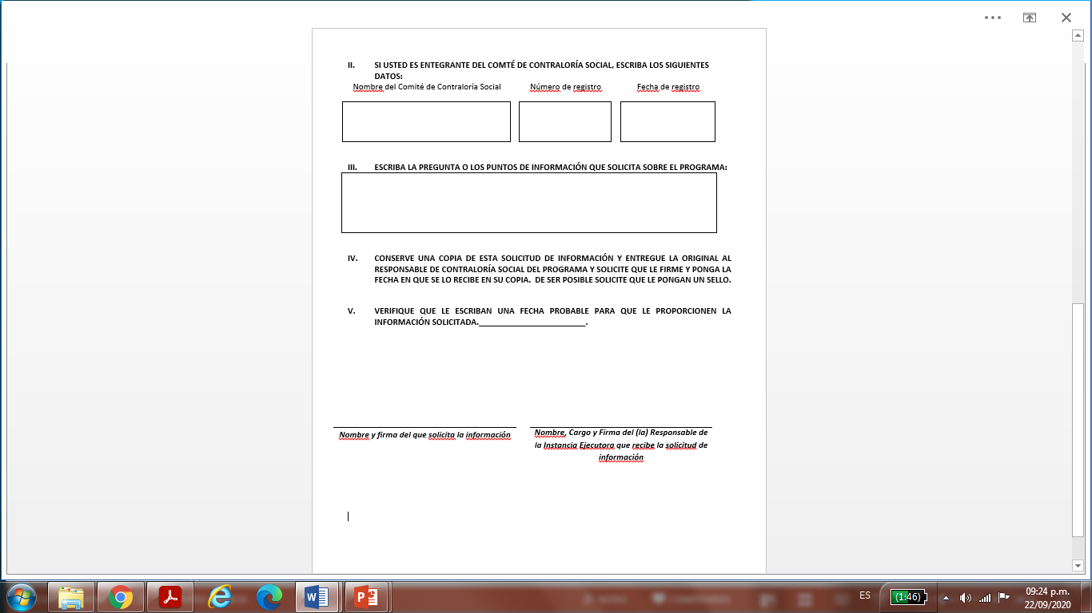
A6 Solicitud de Información
PASO 6
En caso de que los integrantes del comité tengan preguntas relacionadas con la operación del programa, dichos cuestionamientos podrán formularse utilizando el formato solicitud de información y el responsable de la CS resolverá sus dudas.

Slide 51
DATOS GENERALES
Ejercicio Fiscal | 2019
Nombre de la Institución: | Universidad Tecnológica de Aguascalientes
Dirección | Boulevard López Mateos 1300, Aguascalientes, Aguascalientes
Estado: | Aguascalientes |  |  |  | Municipio: |  |  | Aguascalientes
Localidad: | La Cantera
El apoyo que recibe del programa es: |  |  |  | Obra |  | X | Apoyo |  |  | Servicios
Nombre del programa: |  |  | PROGRAMA PARA EL DESARROLLO PROFESIONAL DOCENTE (PRODEP)
Dependencia que lo proporciona: |  |  | Instancia Ejetura

Slide 52
II. SI USTED ES ENTEGRANTE DEL COMTÉ DE CONTRALORÍA SOCIAL, ESCRIBA LOS SIGUIENTES DATOS:
Nombre del Comité de Contraloría Social |  | Número de registro |  | Fecha de registro
Universidad Tecnológica de Aguascalientes-CCS PRODEP 2019 |  | 2020-11-S245-04-514-01-001-2336-1/1 |  | 24-08-2020
III. ESCRIBA LA PREGUNTA O LOS PUNTOS DE INFORMACIÓN QUE SOLICITA SOBRE EL PROGRAMA:
En la capacitación se mencionó que se van a realizar 10 minutas enfocados en 10 objetivos. ¿Podemos como Comité de Contraloría Social realizar más reuniones? ¿Plantear más objetivos?
IV. CONSERVE UNA COPIA DE ESTA SOLICITUD DE INFORMACIÓN Y ENTREGUE LA ORIGINAL AL RESPONSABLE DE CONTRALORÍA SOCIAL DEL PROGRAMA Y SOLICITE QUE LE FIRME Y PONGA LA FECHA EN QUE SE LO RECIBE EN SU COPIA. DE SER POSIBLE SOLICITE QUE LE PONGAN UN SELLO.
V. VERIFIQUE QUE LE ESCRIBAN UNA FECHA PROBABLE PARA QUE LE PROPORCIONEN LA INFORMACIÓN SOLICITADA.________________________.
Mariela López López Responsable de Contraloría Social en la Institución Ejecutora |  | Julio Gómez Ricarde Representante del Comité de Contraloría Social en la Institución Ejecutora

Slide 53

A7 Informe del CCS
PASO 7
El Comité de Contraloría Social en su reunión número 7 (objetivo 7), contestarán el formulario del Informe Final.
El Responsable colocará el logotipo de la Universidad, y deberá verificar que se encuentre debidamente llenado y firmado para poder subirlo a la página de la Universidad.
El informe final deberá subirse a más tardar a los 30 días naturales posteriores a su ejecución y deberá estar en el SICS antes del 31 de diciembre.

Slide 61
Ejemplo de elaboración de A7 Informe final

Slide 62
 | 5.- Respecto al beneficio obtenido por el Programa, indique la opción que considere más adecuada:
 |  | No |  | Sí |  | No aplica
 | 5.1.- | 1 |  | 2 |  | 3 |  |  | ¿Le fue entregado completo el beneficio?
 | 5.2.- | 1 |  | 2 |  | 3 |  |  | ¿El beneficio se entregó de acuerdo a las fechas y los lugares programados?
 | 5.3.- | 1 |  | 2 |  | 3 |  |  | ¿Le fue condicionada la entrega del beneficio?
 | 5.4.- | 1 |  | 2 |  | 3 |  |  | En caso de que su Programa implique obra pública, ¿la pudo ver finalizada?
 | 5.5.- | 1 |  | 2 |  | 3 |  |  | ¿La obra tuvo alguna dificultad o irregularidad observada?
 | 5.6.- | 1 |  | 2 |  | 3 |  |  | ¿Este beneficio representó una mejora para su localidad, su familia o para Usted?
 | 5.7.- | 1 |  | 2 |  | 3 |  |  | En su opinión, ¿el beneficio lo reciben las personas que lo necesitan?
 | 5.8 | 1 |  | 2 |  | 3 |  |  | ¿Conoció a alguien a quien se le haya condicionado la entrega del beneficio o a quien no se lo hayan entregado completo?
 | 6.- Usted o algún conocido tiene acceso a internet mediante:
 | 1 | Teléfono con datos activados |  |  |  |  |  |  |  |  |  |  |  |  | 2 | Computadora propia con internet en casa |  |  |  |  |  |  |  |  |  |  |  |  |  |  | 3 | Ninguno
 | 6.1.- ¿Considera que el acceso a internet es una herramienta necesaria para realizar acciones de Contraloría Social?
 | 1 | Sí, ¿por qué? |  |  |  | Debido a la pandemia del COVID-19 todo ha sido de manera virtual
 | 0 | No, ¿por qué?
 | 7.- Durante y al final de sus actividades de vigilancia, ¿halló o fue testigo de alguna irregularidad?
 | 0 | No |  | 1 | Sí |  | Especifique cuál:
 | 8.- De acuerdo a lo que observó, ¿considera que el Programa fue o es utilizado con fines políticos, electorales, de lucro u otros distintos a su objetivo?
 | 0 | No |  |  |  |  |  |  |  |  |  |  |  |  |  |  |  |  |  |  | 1 | Sí, ¿por qué?
 | 9.-¿Cuál o cuáles de los siguientes mecanismos de atención a quejas/denuncias conoce?
 |  | No |  | Sí
 | 9.1.- | 0 |  | 1 | Plataforma Ciudadanos Alertadores Internos y Externos de la Corrupción
 | 9.2.- | 0 |  | 1 | Buzón móvil o fijo
 | 9.3.- | 0 |  | 1 | Sistema Integral de Denuncias Ciudadanas (SIDEC)
 | 9.4.- | 0 |  | 1 | Aplicación móvil (Denuncia Ciudadana de la Corrupción)
 | 9.5.- | 0 |  | 1 | Contraloría del Estado
 | 9.6.- | 0 |  | 1 | Teléfono y/o correo electrónico
 | 9.7.- | 0 |  | 1 | Personal responsable de la ejecución del Programa

Slide 63
 | 10.- ¿Usted, alguna persona beneficiaria o integrante del Comité presentó o presentaron una queja/denuncia sobre la operación del Programa?
 | 0 | No (Pase a la pregunta 13) |  |  |  |  |  |  |  |  |  |  |  |  |  |  |  |  |  |  | 1 | Sí
 | 10.1.- Señale el mecanismo o los mecanismos utilizados para presentar la queja/la denuncia y ante qué instancia fue. (Puede marcar una o más opciones, según sea el caso)
 |  | 1 | Plataforma Ciudadanos Alertadores Internos y Externos de la Corrupción
 |  | 2 | Buzón móvil o fijo
 |  | 3 | Sistema Integral de Denuncias Ciudadanas (SIDEC)
 |  | 4 | Aplicación móvil (Denuncia Ciudadana de la Corrupción)
 |  | 5 | Contraloría del Estado
 |  | 6 | Teléfono y/o correo electrónico
 |  | 7 | Personal responsable de la ejecución del Programa
 |  | ¿Ante qué Instancia fue presentada?
 | 10.2.- ¿Cuál o cuáles fue o fueron los motivos de su queja/denuncia? (Puede marcar una o más opciones)
 |  | 1 | Falta de difusión de la información sobre el Programa
 |  | 2 | El ejercicio de los recursos públicos no se realiza de forma transparente y conforme las reglas de operación y/o normatividad aplicable
 |  | 3 | Las personas beneficiarias del Programa no cumplen con los requisitos de acuerdo a la normatividad
 |  | 4 | No se cumpla con los períodos de ejecución de las obras o de la entrega de los apoyos o servicios
 |  | 5 | No existe documentación comprobatoria del ejercicio de los recursos públicos y de la entrega de las obras, apoyos o servicios
 |  | 6 | Otro:
 | 11.- ¿Cuál es su opinión sobre el mecanismo o los mecanismos que utilizó para presentar su queja/denuncia?
 | 12.- Describa brevemente los resultados sobre su experiencia tras presentar su queja/denuncia.

Slide 64
 | 13.- ¿Existió equidad de género² en la integración del Comité? |  |  |  |  |  |  |  |  |  |  |  |  |  |  |  |  |  |  |  |  |  |  |  |  | 1 | No |  | 2 | Sí |  | 3 | No aplica
 | 14.- Señale los medios a través de los cuáles recibió capacitación en materia de contraloría social: (Puede marcar una o más opciones)
 | 1 | Reunión o asamblea |  |  |  |  |  |  |  |  |  |  |  |  |  |  |  |  |  |  |  |  |  | 4 | Correo electrónico
 | 2 | Videoconferencia |  |  |  |  |  |  |  |  |  |  |  |  |  |  |  |  |  |  |  |  |  | 5 | Folleto
 | 3 | Llamada telefónica |  |  |  |  |  |  |  |  |  |  |  |  |  |  |  |  |  |  |  |  |  | 6 | Otro:
 | 15.- ¿Qué actividades realizó el Comité de Contraloría Social?
 |  | No |  | Sí
 | 15.1.- | 0 |  | 1 | ¿Se verificó el cumplimiento de la entrega del beneficio?
 | 15.2.- | 0 |  | 1 | ¿Se vigiló el uso correcto de los recursos del Programa?
 | 15.3.- | 0 |  | 1 | ¿Se informó a otras personas beneficiarias sobre el Programa?
 | 15.4.- | 0 |  | 1 | ¿Se vigiló qué otras personas beneficiarias del Programa cumplieran con los requisitos de acuerdo a la normatividad?
 | 15.5.- | 0 |  | 1 | ¿Se llevaron a cabo reuniones con otras personas beneficiarias y/o servidores públicos para tratar temas de Contraloría Social?
 | 15.6.- | 0 |  | 1 | ¿Se solicitó información sobre los beneficios recibidos?
 | 15.7.- | 0 |  | 1 | ¿Se orientó a las personas beneficiarias a presentar quejas/denuncias?
 | 15.8.- | 0 |  | 1 | ¿Se externaron dudas e iniciativas a las personas responsables del Programa?
 | 15.9.- | Comentarios adicionales: |  |  |  |  |  |  | Ninguno
 | 16.- En su experiencia, ¿para qué cree que sirvió participar en actividades de Contraloría Social? (Puede marcar una o más opciones)
 | 1 | Gestión y trámite de los beneficios del Programa |  |  |  |  |  |  |  |  |  |  |  |  |  |  |  |  |  |  |  |  |  | 6 | Transparencia en los recursos del Programa
 | 2 | Recepción oportuna de los beneficios del Programa |  |  |  |  |  |  |  |  |  |  |  |  |  |  |  |  |  |  |  |  |  | 7 | Mejor funcionamiento del Programa
 | 3 | Calidad en los beneficios del Programa |  |  |  |  |  |  |  |  |  |  |  |  |  |  |  |  |  |  |  |  |  | 8 | En realidad, no sirve para nada
 | 4 | Conocimiento y buen ejercicio de los derechos/las obligaciones de las personas beneficiarias del Programa |  |  |  |  |  |  |  |  |  |  |  |  |  |  |  |  |  |  |  |  |  | 9 | Otro:
 | 5 | Atención oportuna a quejas/denuncias

Slide 65
 | 17.- ¿Considera que la realización de las actividades de Contraloría Social fue ajena a cualquier partido u organización política?
 | 0 | No |  |  |  |  |  |  |  |  |  |  |  |  |  |  |  |  |  |  | 1 | Sí
 | 18.- Según su experiencia, ¿cuál de los siguientes aspectos son susceptibles de mejora en el proceso de la Contraloría Social? (Puede marcar una o más opciones)
 | 1 | Acceso a la información en tiempo y forma |  |  |  |  |  |  |  |  |  |  |  |  |  |  |  |  |  |  | 6 | Implementación de un mecanismo de participación ciudadana que contribuya a la transparencia y rendición de cuentas del Programa
 | 2 | Respuesta y/o seguimiento a quejas/denuncias
 | 3 | Vínculo con las personas responsables del Programa |  |  |  |  |  |  |  |  |  |  |  |  |  |  |  |  |  |  | 7 | Subsanar las irregularidades detectadas en el Programa
 | 4 | Reporte en materia de Contraloría Social (por ejemplo, este Informe) |  |  |  |  |  |  |  |  |  |  |  |  |  |  |  |  |  |  | 8 | Otro:
 | 5 | Selección de las personas beneficiarias que integran el Comité
 | 19.- ¿Recomendaría participar en acciones de Contraloría Social en algún otro programa gubernamental?
 | 1 | Sí, ¿por qué? |  |  |  | Porque permite la Transparencia en la utilización de los recursos dados en los programas federales
 | 0 | No, ¿por qué?
 | 20.- ¿Participaría en acciones de transparencia y rendición de cuentas para dar certeza a la sociedad sobre el uso y operación de los programas sociales y recursos públicos, a fin de evitar que los mismos sean utilizados con fines político-electorales?
 | 1 | Sí, ¿por qué? |  |  |  | Vigilar que se cumpla como debe de ser
 | 0 | No, ¿por qué?
 | Nombre y firma de la persona servidora pública que recibe este Informe |  |  |  |  |  |  |  |  |  |  |  |  |  |  |  |  |  |  |  |  | Nombre y firma de la persona integrante del Comité de Contraloría Social que entrega este Informe

Slide 66
A8 Quejas y Denuncias
PASO 8
Es importante tener presente que en caso de alguna queja o denuncia en donde se presuma que existe una conducta irregular por parte de un servidor público, será(n) turnada(s) a la DGUTyP y al Órgano Estatal de Control (OEC) para su conocimiento e intervención; asimismo, la IN llevará a cabo un control de éstas.
Sin olvidar que cuando el Responsable de Contraloría Social recibe la queja o denuncia sobre el Programa, deberá de recabar toda la información necesaria para verificar la procedencia y validez de esta, posteriormente informar a la DGUTyP y al OEC, este último será quien después de analizar la queja o denuncia determinará en función de su naturaleza a quien les corresponde dar una solución.

Slide 69
El Responsable de Contraloría Social cada 25 de mes deberá informar a la IN sobre el estatus de quejas y denuncias

Slide 72
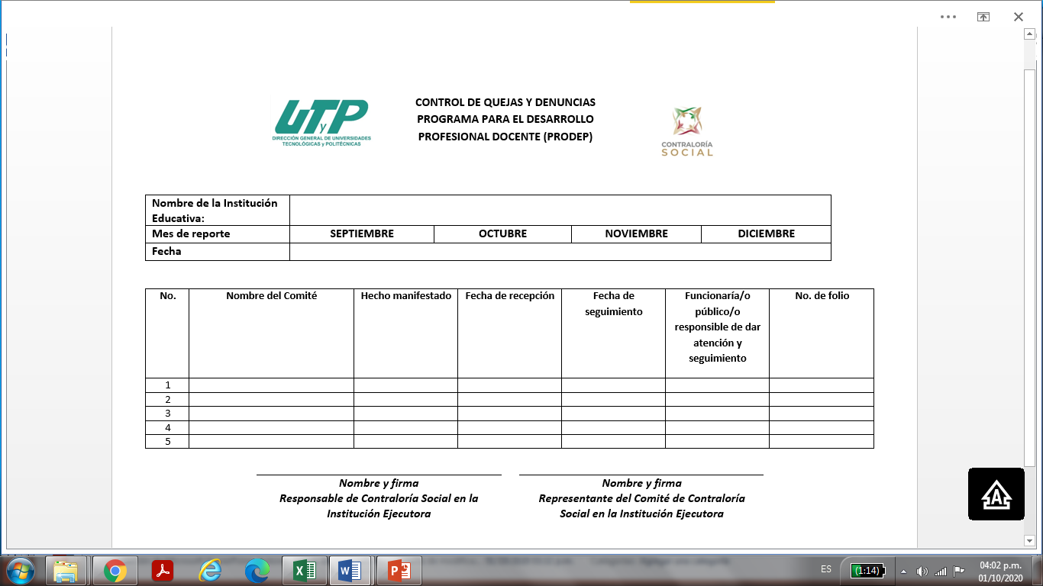
Control de Quejas y Denuncias de Contraloría Social
REP-PRODEP-UT/UP (iniciales de la universidad)
Las quejas y/o denuncias presentadas por parte de las Contralorías Sociales por cualquier medio, se compartirán con la Coordinación de Vinculación con Organizaciones Sociales y Civiles de la SFP de manera mensual a través de la DGUTyP, por lo que la IE deberá enviar el control mensual el último día hábil del mes.

Slide 73
Nombre de la Institución Educativa: | Universidad Tecnológica de Aguascalientes
Mes de reporte | SEPTIEMBRE | OCTUBRE | NOVIEMBRE | DICIEMBRE
Fecha | 30 de septiembre de 2020
No. | Nombre del Comité | Hecho manifestado | Fecha de recepción | Fecha de seguimiento | Funcionaría/o público/o responsible de dar atención y seguimiento | No. de folio
1 | UNIVERSIDAD TECNOLÓGICA DE AGUASCALIENTES-CCS PRODEP 2019 | Sin quejas ni denuncias | No aplica | No aplica | No aplica | No aplica
2
3 | UNIVERSIDAD TECNOLÓGICA DE AGUASCALIENTES-CCS PRODEP 2019 | No se proporcionó información sobre el programa | 8/09/2020 | 10/09/2020 | Julio Gómez Ricarde | 001
4
5
Mariela López López Responsable de Contraloría Social en la Institución Ejecutora |  | Julio Gómez Ricarde Representante del Comité de Contraloría Social en la Institución Ejecutora

Slide 74
Medios para presentar Quejas y Denuncias por parte de los miembros del Comité de Contraloría Social o Beneficiarios:
En la Secretaría de la Función Pública:
Denuncia Ciudadana de la Corrupción (SIDEC):
https://sidec.funcionpublica.gob.mx/#!/
Vía correspondencia: Envía tu escrito a la Dirección General de Denuncias e Investigaciones de la Secretaría de la Función Pública en Av. Insurgentes Sur No. 1735, Piso 2 Ala Norte, Guadalupe Inn, Álvaro Obregón, CP 01020, Ciudad de México.
Vía telefónica: En el interior de la República al 800 11 28 700 y en la Ciudad de México 55 2000 2000
Presencial: En el módulo 3 de la Secretaría de la Función Pública ubicado en Av. Insurgentes Sur 1735, PB, Guadalupe Inn, Álvaro Obregón, Código Postal 01020, Ciudad de México.
Vía correo electrónico: contraloriasocial@funcionpublica.gob.mx
Plataforma: Ciudadanos Alertadores Internos y Externos de la Corrupción. La plataforma de alertadores está diseñada para atender casos graves de corrupción y/o en los que se requiere confidencialidad: https://alertadores.funcionpublica.gob.mx
Aplicación “Denuncia Ciudadana de la Corrupción”.

Slide 75
Medios para presentar Quejas y Denuncias por parte de los miembros del Comité de Contraloría Social o Beneficiarios:
En la Instancia Normativa
Correo electrónico: quejas_denuncias.prodep@nube.sep.gob.mx, con el objeto de facilitar a los miembros de las comunidades universitarias y población en general, la emisión de preguntas y/o sugerencias o, en su caso, inconformidades sobre el desarrollo de los proyectos apoyados con recursos del Programa para el Desarrollo Profesional Docente (PRODEP).
Directamente en la Dirección de Desarrollo y Fortalecimiento de la DGUTyP, con el C. Sergio Iván Barcelata Cavazos, en Avenida Universidad No. 1200, piso 3, sector 331 Colonia Xoco, Alcaldía Benito Juárez, Ciudad de México, C.P. 03330; o bien, comunicarse al 3601-1600, extensiones 67191 ó 67203 o a los correos: sergio.barcelata@nube.sep.gob.mx y rosalba.hernandez@nube.sep.gob.mx

Slide 76
Nomenclatura de los archivos de CS
Los nombres que deben de llevar los archivos de los formatos de CS son los siguientes:
Por ejemplo usando nuevamente el nombre de la Universidad Tecnológica de Aguascalientes
Para el PITCS quedaría: PICTS-PRODEP-UTA
Anexo 2 Minuta de reunión:
A2–1–PRODEP-UTA (se refiere al objetivo 1)
A2–2–PRODEP-UTA (se refiere al objetivo 2)
A2–3–PRODEP-UTA (se refiere al objetivo 3)
A2–4–PRODEP-UTA (se refiere al objetivo 4) y así sucesivamente…..
NOTA: SI NO CUMPLEN CON ESTOS REQUISITOS, SE LES REGRESARÁN LOS ARCHIVOS Y NO SERÁN VALIDADOS.

Slide 77
Como nombrar los archivos de CS
Anexo 4 Acta de Registro de CS: A4-PRODEP–UTA
Anexo 5 Acta de Sustitución: A5–PRODEP-UTA
Anexo 6 Solicitud de Información: A6–PRODEP-UTA
Anexo 7 Informe Final de CS: A7–PRODEP-UTA
Anexo 8 Cédula de Quejas y Denuncias: A8–PRODEP-UTA
NOTA: SI NO CUMPLEN CON ESTOS REQUISITOS, SE LES REGRESARÁN LOS ARCHIVOS Y NO SERÁN VALIDADOS.

Slide 78
Para llevar a cabo el Seguimiento de la CS, llevamos un control mediante dos tipos de Reportes:
Reporte 1 “Relación de documentos de Contraloría Social
validados en el sistema SICS”.
Reporte 2 “Relación de documentos de Contraloría
Social en la página electrónica de la Instancia Ejecutora”.
Importante:
El seguimiento se realizará por lo menos dos veces al año, el primero será un mes después de que se solicite a las Instancias Ejecutoras el inicio de las actividades de CS y el segundo al final del ejercicio.

Slide 79
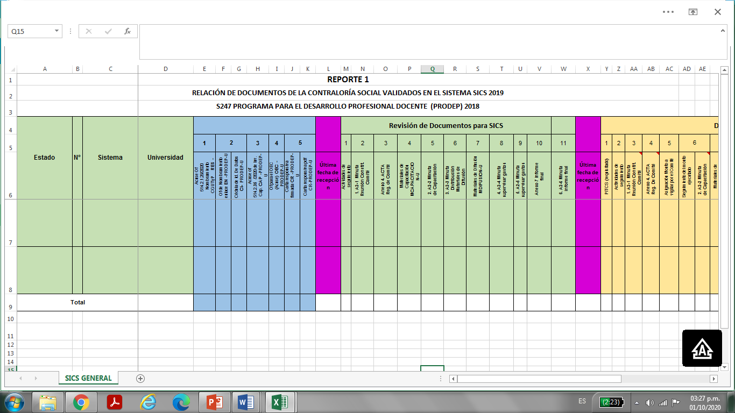

Slide 82

Cada IE deberá colocar en su respectiva página WEB lo siguiente:
Ubicar una liga de acceso para consultar la información concerniente a la Contraloría Social del PRODEP, utilizando para ello el siguiente logotipo:
Al ingresar debe estar diferenciado el ejercicio fiscal que se trate y el Programa, para estar en condiciones de diferenciarlos y consultarlos en los próximos años, como se muestra a continuación:
Contraloría Social 2020 del Programa para el desarrollo Profesional Docente
Contraloría Social 2019 del Programa para el desarrollo Profesional Docente
Contraloría Social 2018 del Programa para el desarrollo Profesional Docente
IMPORTANTE:
Deberán de subir la información de las Actividades de Contraloría Social en diferentes apartados, cabe señalar que los Formatos confidenciales, se mandarán por correo electrónico no serán públicos, solamente en la página se harán notas informativas.

Slide 83
Sección | Información (Guion Página de cada universidad)
Documentos | Esquema de Contraloría Social, Guía Operativa, Programa Anual de Trabajo de Contraloría Social (PATCS), (PDF y firmado) Programa Institucional de Trabajo de Contraloría Social (PITCS) (Será el PITCS validado por la Dirección General de Universidades Tecnológicas y Politécnicas (DGUTyP)
Formatos | Minuta de Reunión, Lista de Asistencia Acta de Registro del CCS, Acta de Sustitución de Integrante del CCS, Formato de Solicitud de Información, Informe del Comité de Contraloría Social Formato de Quejas y Denuncias. Control de Quejas y Denuncias Cédula de Identificación de Datos del Responsable de CS
Manuales | Manual de SICS Instancia Ejecutora
Marco Normativo | Ley General de Desarrollo Social Reglamento de la Ley General de Desarrollo Social Lineamientos Para la Promoción y Operación de la Contraloría Social en los Programas Federales de Desarrollo Social, 28 de octubre de 2016 Reglas de Operación del PRODEP
Difusión | Tríptico de Contraloría Social de la DGUTyP Material de difusión de la Instancia Ejecutora Material de capacitación de la Instancia Ejecutora

Slide 84
Sección | Información
Quejas y Denuncias | Atención Ciudadana de la Secretaría de la Función Pública (SFP) Atención de la Dirección General de Universidades Tecnológicas y Politécnicas (DGUTyP)
Informe del Comité de Contraloría Social | Informe del Comité de Contraloría Social (llenado)
Directorio | Instancia Normativa Instancia Ejecutora (Datos del Responsable de Contraloría Social y miembros del Comité de Contraloría Social) Responsables de la Contraloría Social en el Órgano Estatal de Control (OEC)
Guion de la Página de la DGUTyP
Documentos
Formatos
Manuales
Marco Normativo
Difusión
Quejas y denuncias
Informe
Directorio
Enlaces de la Contraloría Social en la DGUTyP
Sergio Iván Barcelta Cavazos
Director de Desarrollo y fortalecimiento
Rosalba Hernández Jiménez
Correos electrónicos:
sergio.barcelta@nube.sep.gob.mx
rosalba.hernandez@nube.sep.gob.mx

Slide 85
Importante
Colocar en cada correo firma: nombre, cargo y nombre de la universidad.
Evitar cadenas de correos: generar un correo para dar respuesta a información o realizar entrega de información.
Personal de apoyo: Colocar el correo del responsable (marcar copia).
Nomenclatura: Respetar la nomenclatura de los documentos.

Slide 86
La documentación y formatos para las actividades de Contraloría Social se les hará llegar vía correo electrónico o se podrán consultar en la página de DGUTyP.
Dirección de Desarrollo y Fortalecimiento
GRACIAS POR SU ATENCIÓN

